Slide 1
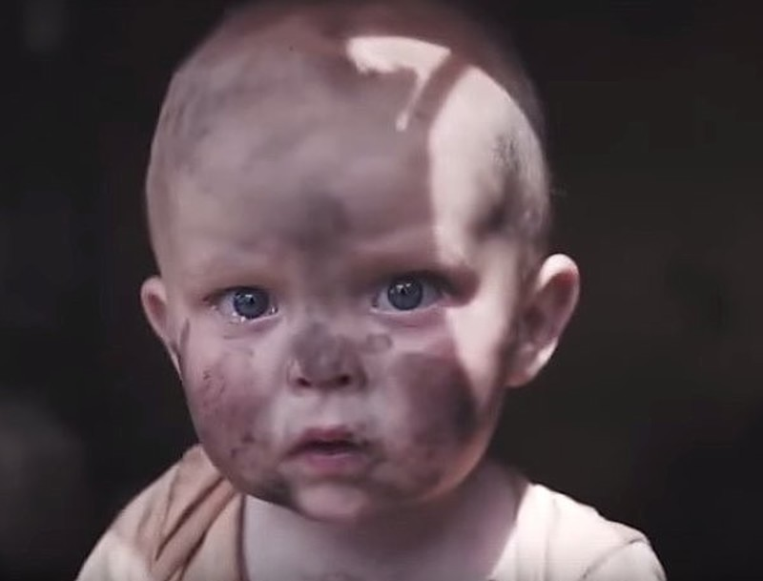
Главное управление МЧС России по Кемеровской области
информирует
За 10 лет в Кузбассе
погибло
136 детей
Чаще других при пожарах погибают маленькие дети, оставленные без присмотра.
Дети гибнут на пожарах, которые происходят у них дома по причине неосторожного обращения с огнем или из-за неисправной отопительной печи, по вине их родителей или родственников, зачастую пребывающих в состоянии алкогольного опьянения.
При пожарах гибнут дети!

